Slide 1
Нилов Алексей Иванович врач-невролог, руководитель Самарского областного лечебно-консультативного центра для больных рассеянным склерозом, ГБУЗ СОКБ им. В.Д. Середавина
РАССЕЙ МИФ О РАССЕЯННОМ СКЛЕРОЗЕ
Только для медицинских и фармацевтических работников. Для распространения в местах проведения медицинских или фармацевтических выставок, семинаров, конференций и иных подобныхмероприятий.
623194/Gen Med/PPT/03.23/1

Slide 2
МИФ 1: «РС БЫСТРО ПРИВОДИТ К ИНВАЛИДИЗАЦИИ»
Рассеянный склероз (РС) - это неврологическое заболевание, поражающее головной и спинной мозг (центральную нервную систему), которые контролируют все функции организма.
1
3,000
2.8 m
2.3 m
2,8 млн людей
во всем мире
страдают РС
Это значит, что 1 из 3 тыс страдает РС
За 10 лет заболеваемость увеличилась
на 500 тыс
Заболеваемость растет во всем мире
Atlas-3rd-Edition.pdf (esclerosismultiple.com

Slide 3
ЗНАНИЕ О ВАРИАНТАХ ТЕЧЕНИЯ РС
Ремиттирующий рассеянный склероз (РРС)
Четкие периоды обострений и ремиссий Стабильное состояние в период ремиссий
Инвалидизация
Продолжительность
Инвалидизация
Вторично-прогрессирующий рассеянный склероз (ВПРС)
Постепенное неуклонное нарастание инвалидизации после периода РРС При этом могут сохраняться типичные обострения заболевания¹
Продолжительность
Инвалидизация
Первично-прогрессирующий рассеянный склероз (ППРС)
Чаще отсутствие обострений
Медленное неуклонное ухудшение без обострений и улучшений
Продолжительность
РС — рассеянный склероз; ППРС — первично-прогрессирующий склероз; РРРС — рецидивирующе--ремиттирующий РС; ВПРС — вторично-прогрессирующий РС National MS society; Lassmann H, et al. Nat Rev Neurol. 2012;8:647–56; Antel J, et al. Acta Neuropathol. 2012;123:627–38.

Slide 4
Рисунок взят из открытых источников

Slide 5
ПРИЧИНЫ
ВНУТРЕННИЕ
Мы не можем это изменить
ВНЕШНИЕ
Мы можем на это повлиять
Multiple Sclerosis International Federation. Atlas of MS. 2013,
Browne P, Chandraratna D, Angood C, et al. Neurology. 2014
Попова Е.В., Бойко А.Н., Хачанова Н.В. с соавт. Вирус Эпштейна-Барр в патогенезе рассеянного склероза (обзор). Журнал неврологии и психиатрии имени С.С.Корсакова. Рассеянный склероз. 2014; №2: с.10-15.

Slide 6
МИФ: «РАССЕЯННЫЙ СКЛЕРОЗ МОЖНО
НЕ ЛЕЧИТЬ, ТАК КАК ИСХОД
ОДИНАКОВ»

Slide 7
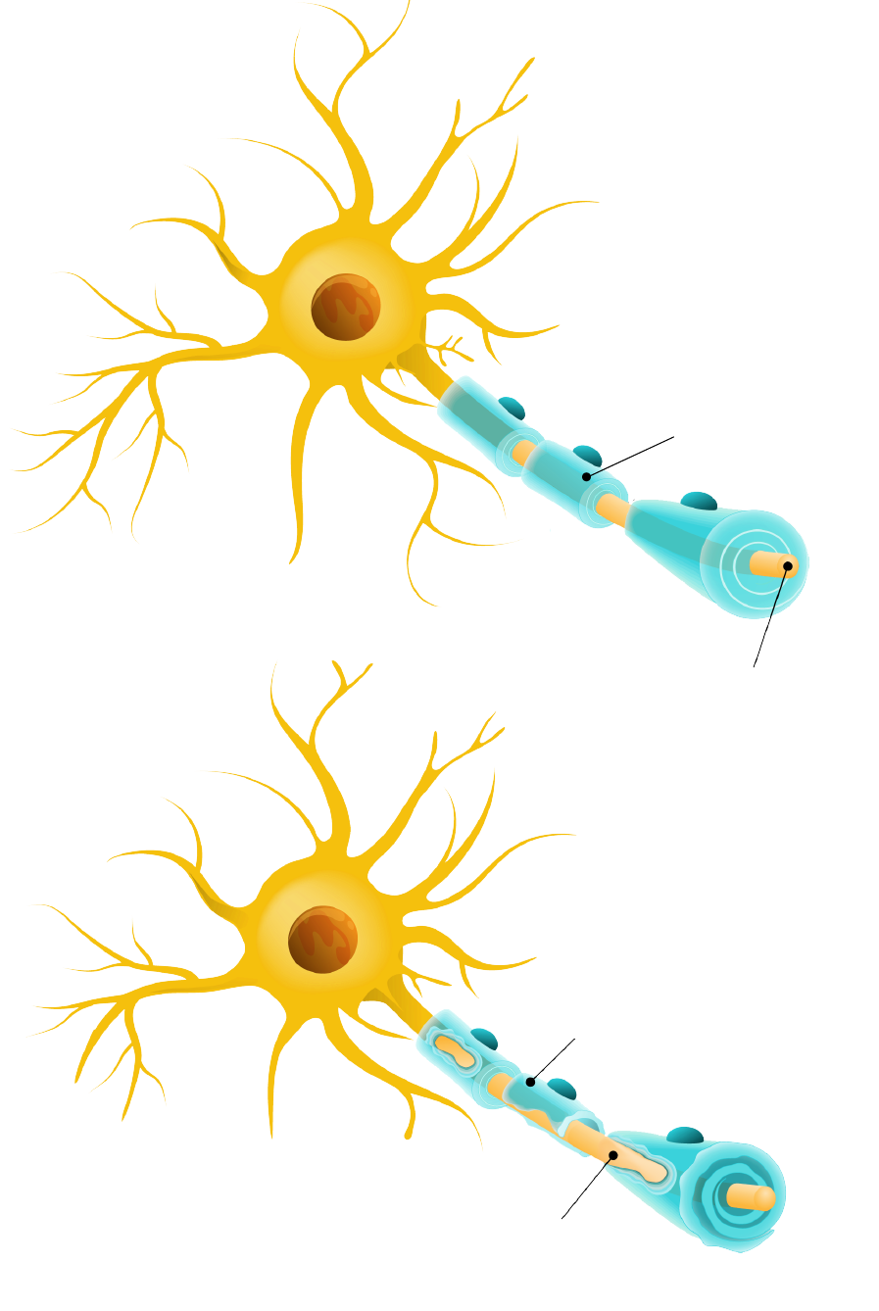
ИЗМЕНЕНИЯ В НЕРВНОЙ СИСТЕМЕ ПРИ РС
Миелин - это защитная оболочка нерва, которая действует как оболочка электрического провода
Потеря миелина (демиелинизация) сопровождается нарушением способности нервов проводить электрические импульсы к мозгу и от него
ЗДОРОВЫЕ КЛЕТКИ
Не поврежденный миелин
ПОРАЖЕННЫЕ
КЛЕТКИ
Нервное волокно
Это вызывает ряд симптомов рассеянного склероза,
таких как затуманенное зрение, слабость в конечностях, покалывание,
головокружение и усталость
РС вызывает повреждение миелиновой оболочки
Поврежденный миелин
Открытое волокно
РС – рассеянный склероз, РРС – реммиттирующий-рецидивирующий РС, ВПРС – вторично-прогрессирующий РС, ППРС – первично-прогрессирующий РС,
ЦНС - центральная нервная система. Рисунки из открытых источников https://www.istockphoto.com/ru/векторная/рассеянный-склероз-gm530457339-54542462
1. Lassmann, H. et al. Nat. Rev. Neurol. 8, 647–656 (2012), Chun J, Hartung HP. Clin Neuropharmacol. 2010;33:91–101; 20. Mehling M, et al Neurology. 2010;75:403–10.

Slide 8
ВАРИАНТЫ ТЕЧЕНИЯ РС
1
Обострение (рецидив) - это появление нового симптома или повторное появление старых симптомов, которое длится более 24 часов, но чаще всего в течение нескольких дней или недель¹
2
Ремиссия – полное или частичное устранение симптомов после перенесенного обострения рассеянного склероза продолжительностью не менее 24 часов¹
Прогрессирование РС - это ухудшение самочувствия
и прогрессирование симптомов заболевания, которое Вы можете наблюдать в период без обострений
и получая ПИТРС^{1,2}
3
Рисунки из открытых источников. РС-рассеянный склероз. 1 Вопросы современной терминологии при рассеянном склерозе. Бойко А.Н., Гусева М.Р., Хачанова Н.В., Гусев Е.И. Неврологии И Психиатрии Им. C.C. Корсакова. Том: 118 № 8-2, 2018 С. 121-127 Проект клинических рекомендаций «рассеянный склероз у взрослых и детей, (код по МКБ-10: G35)»
2 Lublin FD, et al. Neurology 1996; 46;907–911. 2. Barten L, et al. Drug Des Devel Ther. 2010; 4:343–366; 3. Lublin FD, et al. Neurology. 2014; 83:278-86.; 4. Ontaneda D, and Fox RJ. Curr Opin Neurol. 2015; 28(3):237–243.

Slide 9
СИМПТОМЫ РС И ИХ КОНТРОЛЬ
Рассеянный склероз - хамелеон неврологических заболеваний
Симптомы рассеянного склероза сильно различаются
У некоторых людей рассеянный склероз характеризуется периодами рецидивов и ремиссий
В то время как у других он имеет прогрессирующий характер (то есть ухудшение состояние происходит постепенно с появлением новых и новых симптомов)
Таким образом жизнь с этим заболеванием становится непредсказуемая если его не лечить и не следить за своим состоянием
При отсутствии регулярного контроля и лечения состояние может ухудшиться до такой степени, что человек приобретает инвалидность, это приводит к несостоятельности, невозможности ухаживать самому за собой и т.д.
Проект клинических рекомендаций по рассеянному склерозу. Доступно на https://www.centrems.com/downloads/Clinical_recommendations_of_the_RS-Project_submitted_to_the_MHRF.pdf.92:106.

Slide 10
МИФ: «НЕТ СМЫСЛА МЕНЯТЬ ПРЕПАРАТЫ ПРИ
ЛЕЧЕНИИ РС»

Slide 11
ТЕРАПИЯ РС
1
Терапия обострений¹
2
Профилактика обострений¹
3
Профилактика прогрессирования¹
4
Симптоматическая терапия¹
Принципы терапии РС:
Раннее назначение терапии с учетом исходной активности заболевания²
Раннее обращение при наличии признаков обострения для проведения терапии²
Тщательный контроль состояния (регулярные осмотры у врача, регулярное выполнение МРТ)²
Максимально ранняя смена терапии
при наличии признаков неэффективности²
Д.С. Касаткин, Н.Н. Спирин «Рассеянный склероз в фокусе», М., Практическая медицина, 2020, С.139.
James M. Stankiewicz, et al. An argument for broad use of high efficacy treatments in early multiple sclerosis. Neurol Neuroim Neuroinflamm 2020; 7:e636 РС-рассеянный склероз, МРТ- магнитно-резонансная томография

Slide 12
КОГДА И ПОЧЕМУ ПРОИСХОДИТ СМЕНА ТЕРАПИИ
Умеренная активность
КЛИНИЧЕСКИЕ РЕЗУЛЬТАТЫ
Агрессивный РС
Исследования, эксперимент
Поддерживающая терапия
3-я линия
Контроль за активностью
Приоритет безопасности
Приоритет эффективности
2-я линия
Сильная иммуносупрессия
1-я линия
Эскалация
Индукция
James M. Stankiewicz, et al. An argument for broad use of high efficacy treatments in early multiple sclerosis. Neurol Neuroim Neuroinflamm 2020; 7:e636;
Рисунок адаптирован из Antonio Scalfari, et al. Monoclonal Antibody Therapy and Long-term Outcomes in Multiple Sclerosis – The Challenge of Treatment Optimisation. European Neurological Review 2018; 13(2):78-85

Slide 13
СВОЕВРЕМЕННЫЕ ВИЗИТЫ К ВРАЧУ И ПРОХОЖДЕНИЕ ОБСЛЕДОВАНИЙ
На сегодняшний день одной из главных целей терапии при РС является достижение такого показателя как НДА3
НДA3
Нет
Нет обострений
Нет активности по данным МРТ
подтвержденного прогрессирования инвалидизации
Рекомендуемая кратность посещения невролога:
не реже 1 раза в 6 месяцев, МРТ – не реже 1 раза в год!
https://www.ructrims.org/files/Клинические_рекомендации_РС_2019.pdf
Huhn K et al. No Evidence of Disease Activity Status Over 3 Years in a Real-World Cohort of Relapsing Remitting MS Patients in Germany. Mult Scler Relat Disord 2019; 27:133-138
НДА3 – нет данных за активность заболевания ПИТРС – препараты, изменяющие течение рассеянного склероза РС – рассеянный склероз МРТ – магнитно-резонансная томография

Slide 14
МИФ: ЛЕЧИТЬ НАДО ТОЛЬКО ОБОСТРЕНИЕ РС, ТАК КАК НЕТ ПРЕПАРАТОВ, КОТОРЫЕ ОСТАНАВЛИВАЮТ НАРАСТАНИЕ
ИНВАЛИДИЗАЦИИ

Slide 15
ТЕЧЕНИЕ ЗАБОЛЕВАНИЯ
По мере развития РС у пациентов отмечается переход от ремиттирующего к прогрессирующему течению заболевания с утяжелением инвалидизации и совпадающими обострениями или без них
Диагностика перехода к прогрессирующему течению затруднительна вследствие схожести клинических проявлений рецидивов и прогрессирования заболевания
РРС
ВПРС
РРС
Активная форма (обострение или выявление активности на МРТ с прогрессированием)
Переход от рецидивирующего к прогрессирующему течению заболевания
Активная форма (обострение или выявление активности на МРТ без прогрессирования)
Неактивная форма с прогрессированием Неактивная форма без прогрессирования
(стабильное течение)
Выявление активности на МРТ
Инвалидизация
Время
1. Lublin FD, et al. Neurology 1996; 46;907–911. 2. Barten L, et al. Drug Des Devel Ther. 2010; 4:343–366; 3. Lublin FD, et al. Neurology. 2014; 83:278-86.; 4. Ontaneda D, and Fox RJ. Curr Opin Neurol. 2015; 28(3):237–243 РРС ремиттрирующий рассеянный склероз(РС), ВПРС-вторично-прогрессирующий РС, МРТ- магнитно-резонансная томография

Slide 16
ПРИЗНАКИ ПРОГРЕССИИ И ПЕРЕХОДА В ВПРС
Усугубление симптомов, не связанное
с обострением
Неспособность вернуться к исходным показателям после обострения
Уменьшение количества обострений со временем
Изменение походки и дистанции ходьбы
Повышенная утомляемость
Прогрессирующее когнитивное снижение
ВПРС — вторично-прогрессирующий РС
1. Lublin FD, et al. Neurology 1996; 46;907–911. 2. Barten L, et al. Drug Des Devel Ther. 2010; 4:343–366; 3. Lublin FD, et al. Neurology. 2014; 83:278-86.; 4. Ontaneda D, and Fox RJ. Curr Opin Neurol. 2015; 28(3):237–243

Slide 17
ПРОГРЕССИРОВАНИЕ ЗАБОЛЕВАНИЯ И ВЫБОР ПИТРС
Пациенты могут не понимать, что значит «прогрессирование
заболевания» и не обращать внимания
на изменение состояния²
Ранние симптомы прогрессирования могут быть очень тонкими и меняться день ото дня, пациентам бывает сложно понять, что это признаки прогрессии¹
Пациенты могут адаптироваться к ухудшению
Боясь ухудшения диагноза, пациенты могут неохотно рассказывать о симптомах¹
симптомов и недооценивать
свое состояние¹
1 . Inojosa Н, Proschmann U., et al. Journal of Neurology. July 2019 ; 2. Jeri Burtchell et al. Neurol Ther (2019) 8:185–205 ПИТРС- препараты изменяющие течение рассеянного склероза

Slide 18
МИФ: «ПРОГРЕССИРОВАНИЕ ПРИ РС ЗАВИСИТ ОТ ВОЗРАСТА»

Slide 19
ЭТАПЫ БОЛЕЗНИ
2
ЗДОРОВЫЕ
КЛЕТКИ
Е
И
Н
Е
Д
Л
Е
Не поврежденный миелин
А
М
П
И
С
Е
О
Л
В
И
Н
И
З
А
1
Ц
И
Я
ПОРАЖЕННЫЕ
Нервное волокно
КЛЕТКИ
3
Н
Поврежденный
Е
Й
миелин
Р
Я
О
Д
Ц
И
Е
А
Г
Е
Р
Е
Н
Открытое волокно
W. Maethews и соавт., 1991; 2. H. Lassmann и соавт., 1991—1994; 3 О. А. Хондкариан и соавт., 1987 Рисунки из открытых источников

Slide 20
«НЕВРОЛОГИЧЕСКИЙ РЕЗЕРВ»
Неврологический резерв определяют как способность головного мозга сохранять функции, ремоделируясь для компенсации атрофии и утраты нервных клеток и волокон
При истощении неврологического резерва заболевание
приобретает прогрессирующий
характер
Уменьшение
Неврологический
неврологического
резерв
резерва
Неврологический резерв уменьшается в течение всего периода заболевания РС, и при его истощении симптомы становятся необратимыми⁴⁴²
РС — рассеянный склероз. 293. Giovannoni G, et al. Mult Scler Relat Disord. 2016; 9:S5–S48; 441. Bennett B, et al. AAN. 2016; P2.156 (abstract);
442. Lassman H, et al. Nat Rev Neurol. 2012; 8(11):647–656.

Slide 21
ИНСТУМЕНТЫ ДЛЯ КОНТРОЛЯ ЗА ТЕЧЕНИЕМ БОЛЕЗНИ, ПРОГРЕССИРОВАНИЕМ
Котроль болезни:
EDSS –
оценка трудоспособности
Опросник MSProdiscuss на встрече
Опросник YourMS для
использования
с врачом
дома
EDSS- расширенная шкала инвалидизации РС
Kurtzke JF. Rating neurologic impairment in multiple sclerosis: an expanded disability status scale (EDSS). Neurology. 1983 1.Hernan Inojosa· . Journal of Neurology . 2019https://www.yourms.com/#/welcome
https://www.yourms.com/

Slide 22
МИФ: «ВСЕ ПИТРС ОПАСНЫ, А СОВРЕМЕННЫЕ ОСОБЕННО»

Slide 23
ЧТО ТАКОЕ ПИТРС?
Назначение ПИТРС - цель снижения риска подтвержденного прогрессирования инвалидизации
Инъекционные препараты 1-ой линии
Таблетированные препараты
ПИТРС -
препараты, изменяющие течение рассеянного склероза
Моноклональные антитела
Цитостатичесие препараты для внутривенного введения*
https://www.ructrims.org/files/Клинические_рекомендации_РС_2019.pdf * - не зарегистрирован в РФ по показанию РС

Slide 24
ПОЧЕМУ ВАЖЕН ДИАЛОГ МЕЖДУ ВРАЧОМ И ПАЦИЕНТОМ
Информация о возможностях терапии РС с помощью ПИТРС для лечения конкретного пациента в соответствии
с его типом течения РС
Рекомендации по наблюдению в рамках плана управления рисками: кратность визитов, сдачи лабораторных анализов, выполнения МРТ, вакцинации и других профилактических
и лечебно-диагностических мероприятиях
Информация о профиле эффективности и безопасности ПИТРС, выбранного для терапии, а также об альтернативных ПИТРС, профиле
их эффективности и безопасности
В случае необходимости смены терапии –
информация о причинах смены терапии, профиль безопасности и эффективности предложенных для смены ПИТРС
ПИТРС - препараты, изменяющие течение рассеянного склероза. http://ructrims.org/education_ru

Slide 25
МИФ: «ПРИ РС НЕЛЬЗЯ ВАКЦИНИРОВАТЬСЯ»

Slide 26
ЦЕЛЬ И ОСОБЕННОСТИ ВАКЦИНАЦИИ У ПАЦИЕНТОВ С РС
1
Несмотря на успехи в медицине, инфекции остаются лидирующей причиной заболевания, инвалидизации и смертности во всем мире¹
2
Пациенты с РС, получающие ПИТРС, имеют выше риск инфекций, чем в среднем в популяции²
3
Стандартные подходы к иммунизации не способствуют повышению риска и активности заболевания РС²
4
На текущий момент приняты клинические рекоменда- ции по вакцинации от COVID-19, с указанием сроков
ее проведения у пациентов на разной терапии ПИТРС²
ПИТРС - препараты, изменяющие течение рассеянного склероза (РС)
1.World Health Organization 2019 Immunization available at: https://www.who.int/news-room/facts-in-pictures/detail/immunization 2. British Society for Immunology, figure modified from https://www.immunology.org/celebrate-vaccines/public-engagement/guide-childhood-vaccinations/how-vaccines-work 3.NEJM JOURNAL GUIDELINE WATCH/NEUROLOGY/INFECTIOUS DISEASES August 29, 2019. Availabale at:
https://www.jwatch.org/na49839/2019/08/29/guidelines-immunizations-patients-with-multiple-sclerosis. British Society for Immunology, figure modified from https://www.immunology.org/celebrate-vaccines/public-engagement/guide-childhood-vaccinations/how-vaccines-work 2. rekomendacii-po-vakcinacii-ot-covid_.pdf (mosors.ru) Рисунки из открытых источников

Slide 27
МИФ : «ПРЕПАРАТЫ КОРРЕКТИРУЮЩИЕ НАСТРОЕНИЕ НЕ ОБОСНОВАНЫ ПРИ РС»

Slide 28
ДИАГНОЗ РС ТРУДНО ПРИНЯТЬ
ОТРИЦАНИЕ (ШОК):
СТАДИИ ПРИНЯТИЯ
«Только не я! Врач, наверное, ошибается. Результат обследования неточный, надо найти другого специалиста.
Со мной все в порядке, я же знаю»
1
ПРОТЕСТ И ЗЛОСТЬ:
«За что мне это?»,
«Почему это случилось именно со мной?»
2
«ТОРГИ» И «СДЕЛКИ»:
«Если я буду хорошо и правильно себя вести, все станет как раньше»
3
4
ОСОЗНАНИЕ И ДЕПРЕССИЯ
ПРИНЯТИЕ И ПЕРЕОЦЕНКА:
человек мобилизует свои усилия, продолжает жить с пользой для себя
и близких, получать удовольствие от жизни
5
Адаптировано из «Психология кризисных и экстремальных ситуаций» под ред. Н.С. Хрусталевой, СПб, 2022. с.199-234

Slide 29
ДЕПРЕССИЯ ВСТРЕЧАЕТСЯ 50% ПАЦИЕНТОВ С РС
Персистирующее (устойчивое) подавленное настроение - печаль и чувство «пустоты»
ОСНОВНЫЕ
СИМПТОМЫ
Выраженная потеря интереса и отсутствие удовольствия
от деятельности
Один или оба из этих основных симптомов должны присутствовать на протяжении большей части дня в течение двухнедельного периода:
Потеря аппетита
Беспокойство/ ажитация
Утомляемость
Ощущение своей бесполезности/ чувство вины
Мысли
о самоубийстве
Изменение картины сна
Solaro C, Gamberini G, Masuccio FG. Depression in Multiple Sclerosis: Epidemiology, Aetiology, Diagnosis and Treatment. CNS Drugs. 2018 Feb;32(2):117-133. doi: 10.1007/s40263-018-0489-5. PMID: 29417493.

Slide 30
УТОМЛЯЕМОСТЬ ИЛИ СЛАБОСТЬ – ЧАСТЫЙ И СЛОЖНЫЙ ДЛЯ ОЦЕНКИ СИМПТОМ ПРИ РС
Слабость может быть связана с патогенезом РС (демиелинизацией, вовлечением ЦНС, иммунологическими причинами) или может быть вызвана вторичными причинами (нарушением сна, расстройством настроения, лекарственными препаратами, болью или стрессом²)
Истощение
«жизненной энергии»
Снижение активности
Усталость
Отражается на повседневной
активности и способности
к целенаправленной деятельности
Речь часто замедлена, монотонна - нет оживления или эмоциональной окраски
РС – рассеянный склероз, ЦНС – центральная нервная система ВПРС – вторично прогрессирующий рассеянный склероз
1. А Hannah L. Gulloa et. Al. Multiple Sclerosis and Related Disorders Volume 31, June 2019, Pages 118-123; 2 Giovannoni, G., 2006. Multiple sclerosis related fatigue. J. Neurol. Рисунки из открытых источников

Slide 31
РАССТРОЙСТВА СНА
Лица, страдающие
от депрессии, обычно
рано просыпаются
Тревога обычно
нарастает к вечеру
ночь
полдень
вечер
полночь
Встревоженные пациенты обычно
с трудом засыпают
Депрессивное настроение обычно улучшается к вечеру
Braley TJ, Boudreau EA. Sleep Disorders in Multiple Sclerosis. Curr Neurol Neurosci Rep. 2016 May;16(5):50. doi: 10.1007/s11910-016-0649-2. PMID: 27068547. Рисунки из открытых источников

Slide 32
КАКАЯ СВЯЗЬ МЕЖДУ «ПЛОХИМИ МЫСЛЯМИ» И РС
ВРАЧ ПОДБЕРЕТ
необходмый способ коррекции эмоционального состояния
ОБЯЗАТЕЛЬНО ОБРАЩАТЬСЯ К ВРАЧУ,
если симптомы продолжаются
больше 2 недель
ПРИЗНАКИ
ДЕПРЕССИВНОГО СОСТОЯНИЯ:
изменения сна, потеря интереса, чувство вины, отсутствие энергии, проблемы с концентрацией внимания, изменения аппетита, суицидальные мысли
ПСИХОЛОГИЧЕСКОЕ СОСТОЯНИЕ
может влиять на течение
болезни
Л.Кругляк, Е. Турова Что бы вы хотели знать о рассеянном склерозе? М., 2016 С.137-138

Slide 33
МИФ: Я «БРОШЕН» И НЕ НУЖЕН НИКОМУ СО СВОИМИ ПРОБЛЕМАМИ

Slide 34
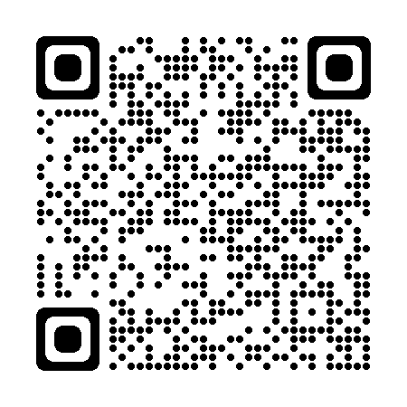
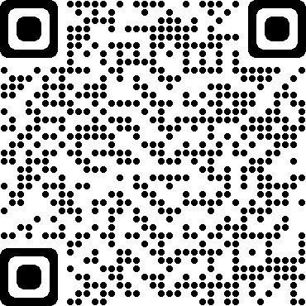
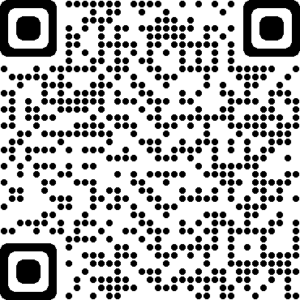
ПАЦИЕНТСКИЕ ОРГАНИЗАЦИИ РФ
Общероссийская общественная организация инвалидов- больных рассеянным склерозом
Всероссийский союз пациентов
Московское
общество рассеянного склероза
https://vspru.ru/
официальный сайт (oooibrs.ru)
mosors.ru
ПАЦИЕНТСКАЯ ОРГАНИЗАЦИЯ –
Образовательные школы пациентов, материалы
о заболевании
Психологическая помощь и помощь в семейной реабилитации
Онлайн йога, вокал, арт- терапия, онлайн. Трансляции программ
это не коммерческая организация, представляющая интересы пациентов
с РС и членов их семей на региональном
и федеральном уровнях: их участие
и работа видна в СМИ и социальных сетях, в общественном контроле как участие
в Совете Общественных организаций
по защите прав пациентов при органах Росздравнадзоре.
Помощь в юридически опросах
Помощь в медико- социальной экспертизе
Помощь в трудоустройстве: проект «Неограниченные возможности»
Видеозаписи ЛФК и курсы по реабилитации
«Доступная среда» – прогамма, призванная облегчить жизнь людей
с ограниченными возможностями
Рисунки из открытых источников

Slide 35
МИФ: «ЕСТЬ «ВЕЩИ» О КОТОРЫХ СТЫДНО ГОВОРИТЬ»

Slide 36
У МЕНЯ ПРОБЛЕМЫ С МОЧЕИСПУСКАНИЕМ
БЫВАЮТ СВЯЗАНЫ С:
1
недержанием мочи, неполным опорожнением мочевого пузыря; У 50% больных РС без жалоб
на нарушение мочеиспускания выявлены нарушения - 83% с неполным опорожнением мочевого пузыря
ЧЕМ ГРОЗИТ ОТСУТСТВИЕ ЛЕЧЕНИЯ У ВРАЧА УРОЛОГА:
Основное осложнение – развитие со временем полное нарушение функций почек (ХПН)
2
ПРОБЛЕМЫ
С МОЧЕИСПУСКАНИЕМ
ЧТО НЕОБХОДИМО ДЕЛАТЬ:
Независимо от наличия недержания мочи
3
или самостоятельного мочеиспускания необходимо 1 раз в год обследоваться и консультироваться
с урологом
1.Г.Г. Кривобородов 2018 Практическая нейроурология Рисунок из открытых источников

Slide 37
ЧТО НЕОБХОДИМО ДЕЛАТЬ ДОМА ПРИ НАРУШЕНИИ МОЧЕИСПУСКАНИЯ
Диета и питьевой режим
Отсроченное мочеиспускание
Дневник мочеиспусканий
ПОВЕДЕНЧЕСКАЯ ТЕРАПИЯ
Мочеиспускание
по часам
Упражнения для мышц тазового дна
1.Г.Г. Кривобородов 2018 Практическая нейроурология Рисунок из открытых источников

Slide 38
Я СТЕСНЯЮСЬ «ОТНОШЕНИЙ» С ПРОТИВОПОЛОЖНЫМ ПОЛОМ
ПОЛОВАЯ ЖИЗНЬ ПАЦИЕНТАМ С РС ПОЛЕЗНА:
она помогает снять вредное воздействие стресса, способствует укреплению душевного равновесия
и укрепляет отношения
между партнерами
ТЕМ НЕ МЕНЕЕ НЕОБХОДИМО УЧИТЫВАТЬ ФАКТБОЛЕЗНИ
и возможные специфические особенности, связанные с ней: необходимо откровенно обсуждать с партнером все страхи, комплексы и неудобства, дабы нейтрализовать возможные барьеры и стеснения
Л.Кругляк, Е. Турова Что бы вы хотели знать о рассеянном склерозе? М., 2016 С.372-374 Рисунок из открытых источников

Slide 39
МИФ: «Я ОБУЗА ДЛЯ СЕМЬИ СО СВОИМ ЗАБОЛЕВАНИЕМ»

Slide 40
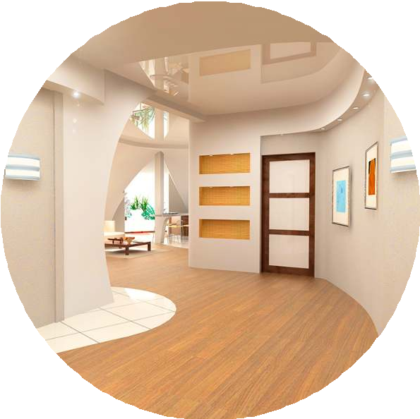
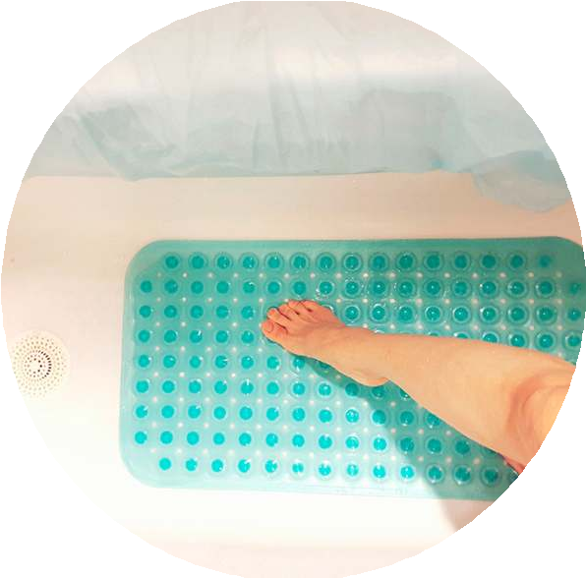
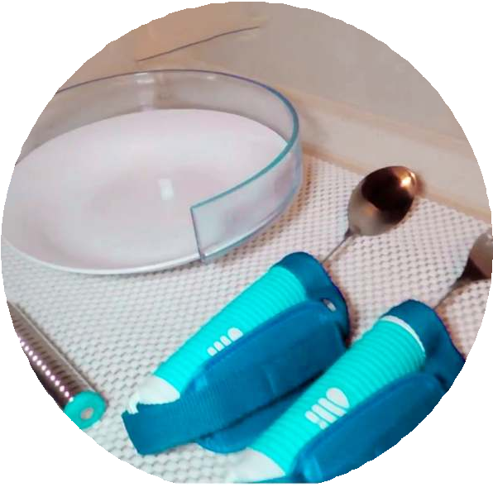
ПРОЕКТ «ДОСТУПНАЯ СРЕДА В РОССИИ»
Широкие проемы 09-1,15 м, без порогов, нескользкие покрытия
полов, без крупной мебели
Объединенный санузел,
с поручями, прорезиренные коврики для ванной/санузла
Специальные изогнутые приборы, облегчаюшие прием пиши
https://rosmintrud.ru/ministry/programms/3/0

Slide 41
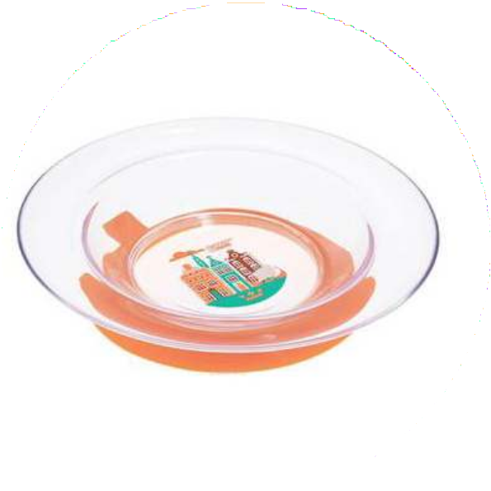
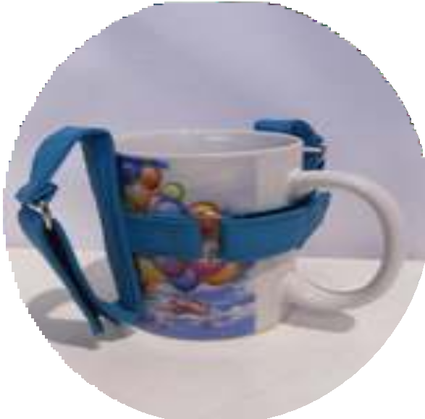
ПРОЕКТ «ДОСТУПНАЯ СРЕДА В РОССИИ»
Тарелка, с фиксацией к поверхности стола
Крупные ручки, для улучшения захвата предмета
https://rosmintrud.ru/ministry/programms/3/0

Slide 42
МИФ: «РС ЭТО
НАСЛЕДСТВЕННОЕ ЗАБОЛЕВАНИЕ»

Slide 43
РАССЕЯННЫЙ СКЛЕРОЗ НЕ ЯВЛЯЕТСЯ ПРЯМЫМ НАСЛЕДСТВЕННЫМ ЗАБОЛЕВАНИЕМ
Рассеянный склероз не является прямым наследственным заболеванием, но генетическая предрасположенность играет определенную роль в его развитии,¹ однако она ничтожно мала
Для человека, у которого есть родственник с РС, риск развития заболевания увеличивается следующим образом²:
1 из 67
1 из 37
1 из 5
если один
если брат или сестра страдает РС
если однояйцевый близнец страдает РС
из родителей страдает РС
РС- рассеянный склероз. Рисунок из открытых источников
MS International Federation. What is MS? 2019. Available at: https://www.msif.org/about-ms/what-is-ms/ [Accessed September 2019].
MS Society. Генетика и РС. 2019 г. Доступно по адресу: https://www.mssociety.org.uk/research/explore-our-research/emerging-research-and-treatments/genetics-and-ms (дата обращения: май 2020 г.).

Slide 44
РС НЕ МЕШАЕТ ВАМ СТАТЬ РОДИТЕЛЕМ
РС не мешает вам стать родителем
Необходимо обсуждать планирование беременности со своим лечащим врачом для правильного подбора лекарственного препарата или коррекции терапии
Пациенты с РС не испытывают дополнительных осложнений во время беременности,
за исключением повышения
склонности к мочевым инфекциям и запорам¹
РС не оказывает существенного влияния на развитие плода
или способность вынашивать плод в срок¹
РС – рассеянный склероз; ПИТРС – препараты изменяющие течение рассеянного склероза; ВОЗ – Всемирная организация здравоохранения, Рисунок из открытых источников
Multiple Sclerosis and Family Planning – A Toolkit for Healthcare Professionals Managing Women with Multiple Sclerosis European Neurological Review. 2018;13(Suppl. 1B):2–9
Coyle PK et al. Management strategies for female patients of reproductive potential with multiple sclerosis: An evidence-based review. Mult Scler Relat Disord. 2019;32:54-63

Slide 45
МИФ: «ПАЦИЕНТАМ С РС ПРОТИВОПОКАЗАН СПОРТ, ЛУЧШЕ
БЫТЬ В ПОКОЕ»

Slide 46
ЗАНЯТИЯ ФИЗИЧЕСКОЙ КУЛЬТУРОЙ НЕ ПРОТИВОПОКАЗАНЫ ДЛЯ ПАЦИЕНТОВ С РС 1
Лечебная физкультура является одним из элементов комплексного лечения больных с рассеянным склерозом¹
1. Бойко А.Н.и саавт., «Руководство для пациентов, членов их семей и медицинских работников. Жизнь с Рассеянным склерозом», изд.Практическая Медицина, 2019

Slide 47
РЕАБИЛИТАЦИЯ НЕОБХОДИМЫЙ КОМПОНЕНТ ТЕРАПИИ РС
ОСНОВНАЯ ЦЕЛЬ РЕАБИЛИТАЦИИ ПРИ РС:
Восстановление и компенсация нарушенных функций, в комплексе
с назначенной терапией
ГДЕ:
При обострении, «ранняя реабилитация» - в стационаре После обострения (вне обостре- ния), «поздняя реабилитация» - Амбулаторно в поликлинике, дома, санаторно-курортное лечение
1
2
3
4
КОГДА:
с первых дней постановки диагноза, включая первые
дни обострения
КТО НАЗНАЧАЕТ:
Врач поликлиники по месту жительства
А.Н. Белова. Нейрореабилитация. Руководство для врачей. Москва 2003 г.
1.Chang WH, Kim YH. Robot-assisted Therapy in Stroke Rehabilitation. J Stroke. 2013 Sep;15(3):174-81. doi: 10.5853/jos.2013.15.3.174 Рисунок из открытых источников

Slide 48
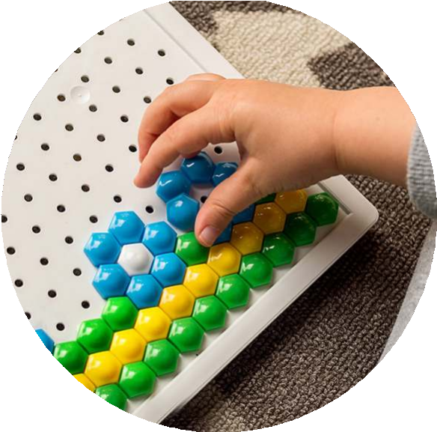
ТРЕНИРОВКА МЕЛКОЙ МОТОРИКИ РУК
Возможна самореабилитация, но после рекомендаций инструктора и с регулярным осмотром врачом-неврологом
Изображения из открытых источников.
https://zen.yandex.by/media/ilolanta/melkaia-motorika-dlia-intellektualnogo-mozga-5d34b73843863f00ad3ad3af?feed_exp=ordinary_feed&from=channel&rid=2252996264.620.1576425832688.86982&integration=publishers_platform_yandex

Slide 49
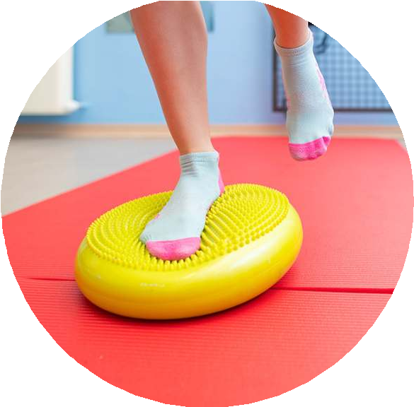
ВОССТАНАВЛИВАЕМ КООРДИНАЦИЮ
Возможна самореабилитация, но после рекомендаций инструктора и с регулярным осмотром врачом-неврологом
Изображения из открытых источников.
https://zen.yandex.by/media/ilolanta/melkaia-motorika-dlia-intellektualnogo-mozga-5d34b73843863f00ad3ad3af?feed_exp=ordinary_feed&from=channel&rid=2252996264.620.1576425832688.86982&integration=publishers_platform_yandex

Slide 50
ЧТО НЕ СЛЕДУЕТ ДЕЛАТЬ ПРИ ПРОВЕДЕНИИ САМОРЕАБИЛИТАЦИИ
1
Активное и пассивное отведение или сгибание в плечевом суставе более чем на 90 градусов
5
Разогревать и затем растягивать и т.д.
2
6
Стимулирующий массаж
Тянуть за парализованную руку
3
Местно раздражающие ладонь предметы: шарики, «ёжики» и все, что продается в ортопедических магазинах
7
Оказывая помощь при пересаживании,
не располагать свою руку
под мышкой плохоработающей руки
4 8
Оказывая помощь во время ходьбы не держать пациента за плохоработающую руку
Использовать эспандеры
1. Экспертное мнение главный специалиста по медицинской реабилитации МЗ РФ по ЦФО Чуприной С.Е., 2. А.Н. Белова. Нейрореабилитация. Руководство для врачей. Москва 2003

Slide 51
МИФ: «В РС КАК НАУКЕ НЕТ НИЧЕГО НОВОГО ДЛЯ ПАЦИЕНТА»

Slide 52
НАУКА И РАССЕЯННЫЙ СКЛЕРОЗ
Ежегодные международные
Регистрируются
Появляются новые
Обновляются клинические рекомендации²
новых ПИТРС¹
и российски конгрессы
диагностические тесты
EMA - European Medicines Agency - Европейское агентство по лекарственным средствам, FDA - US Food and Drug Administration - Управление по контролю за продуктами и лекарствами РС – рассеянный склероз, ПИТРС - препараты изменяющие течение РС
РОКИРС (ructrims.org)
Рисунок из открытых источников

Slide 53
3
ЕЩЕ РАЗ ПРО УСПЕХ ЛЕЧЕНИЯ РС
1
2
3
Своевременной постановки диагноза
Персонализированного подхода к каждому
пациенту, что позволит определить наилучший
вариант лечения
Активного взаимодействия врача
и пациента. Это может быть важным фактором
успеха в лечении
Ben-Zakharia A, et al. Impact of Shared Decision Making on Disease-Modifying Drug Adherence in Multiple Sclerosis. Int J MS Care. 2018; 20(6): 287-297 Рисунок из открытых источников

Slide 54
СПАСИБО ЗА ВНИМАНИЕ!

